Slide 1
LEYES
DE
NEWTON
Julio V. Santos Benito jsb@ua.es Departamento de Física Aplicada Universidad de Alicante

Slide 2
BOLETÍN OFICIAL DEL ESTADO
Sábado 3 de enero de 2015
Real Decreto 1105/2014, de 26 de diciembre, por el que se establece el currículo básico de
La Educación Secundaria Obligatoria y del Bachillerato.

Slide 3
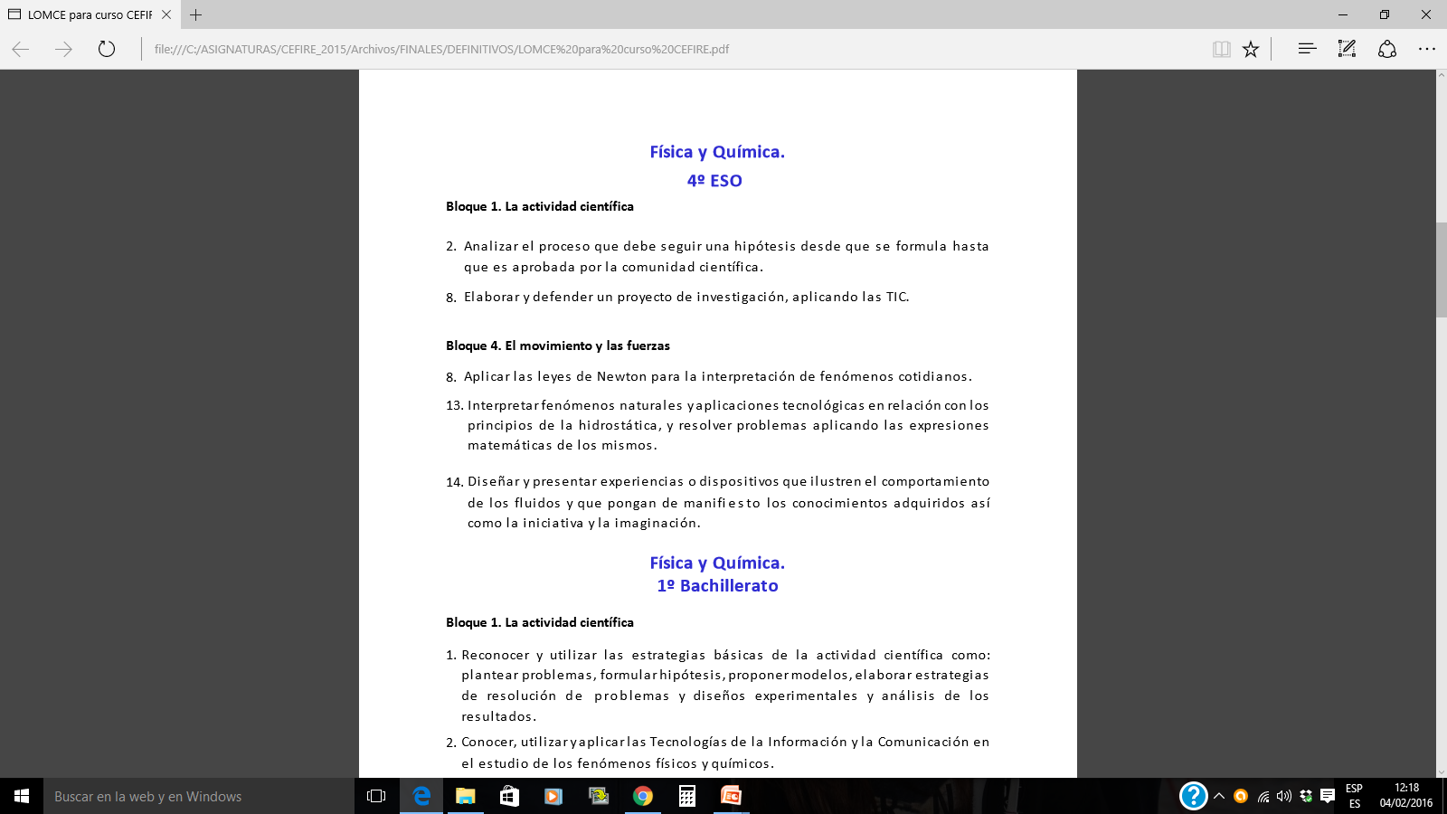

Slide 4
LEYES DE NEWTON (70 diapositivas)
Principio de inercia.
Principio fundamental de la dinámica.
Principio de acción y reacción.
Fuerzas de inercia: “fuerza centrífuga”.
Fuerza y movimiento: La interpretación de los estudiantes:
Consideraciones acerca de las fuerzas: Mi Decálogo.

Slide 5
1ª Ley PRINCIPIO DE INERCIA

Slide 8
Corpus omne perseverare in statu suo quiescendi vel movendi uniformiter in directum, nisi quatenus illud a viribus impressis cogitur statum suum mutare
Todo cuerpo conserva su estado de reposo o movimiento uniforme y rectilíneo a no ser que sea obligado a cambiar su estado por fuerzas que actúen sobre él.

Slide 9
2ª Ley LEY FUNDAMENTAL DE LA DINÁMICA: (FUERZAS Y ACELERACIONES)

Slide 10
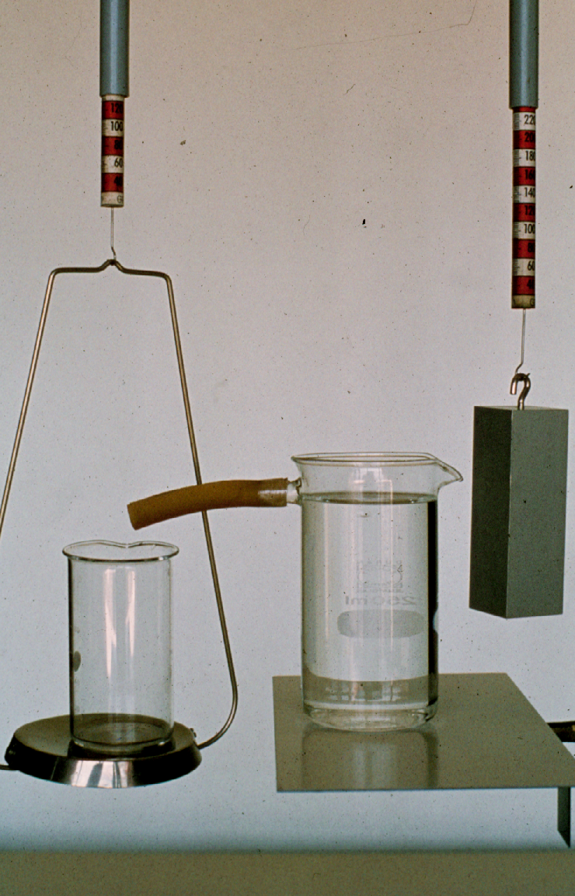
Medida de fuerzas: dinamómetro
220
200

Slide 11
Concepto de aceleración
“Es lo que aumenta (o disminuye) la velocidad en cada unidad de tiempo”
Ejemplo: aceleración de la gravedad ≈ 10 m/s²
Tiempo (s) | Velocidad (m/s)
0 | 0
1 | 10
2 | 20
3 | 30
4 | 40

Slide 12
Proporcionalidad entre fuerzas aplicadas y aceleraciones producidas
m
m
F₁
F₁
m
m
F₂
F₂
m
m
F₃
F₃

Slide 13
Conclusión: 2ª Ley
Mutationem motus proportionalem esse vi motrici impressæ, & fieri secundum lineam rectam qua vis illa imprimitur.
El cambio de movimiento (la aceleración) es proporcional a la fuerza aplicada y ocurre según la línea recta a lo largo de la cual actúa la fuerza.
La relación entre las fuerzas aplicadas a un cuerpo y las aceleraciones producidas en él es una cantidad constante: su masa.

Slide 14
3ª Ley PRINCIPIO DE ACCIÓN Y REACCIÓN

Slide 15
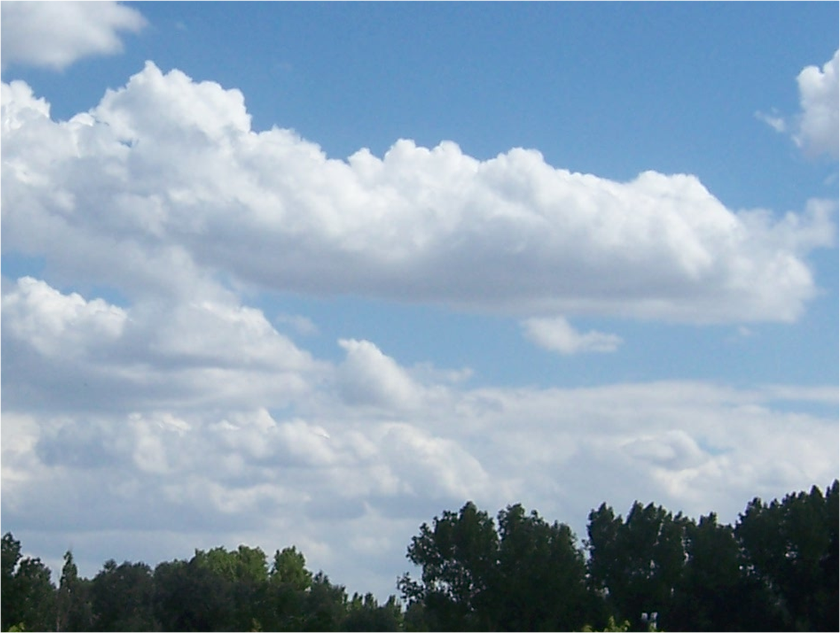

HIELO

Slide 16
A = Fuerza de acción ejercida por la rueda sobre el suelo
R = Fuerza de reacción ejercida por el suelo sobre la rueda
A
R
A
R

Slide 17
A = fuerza de acción ejercida por el pie sobre la Tierra.
R = fuerza de reacción ejercida por la Tierra sobre el pie que es la que hace posible el avance.
¡¡ Un solo click !!
A
R

Slide 18
Reacción: el agua empuja a la mano hacia arriba
Acción: empujando al agua con la mano hacia abajo.

Slide 19
Reacción: el fondo empuja al pie hacia arriba
Acción: dando un “pisotón” sobre el fondo

Slide 20
Acción:
Reacción: el agua empuja a la mano hacia adelante
la mano empuja al agua hacia atrás

Slide 21
Acción
Acción
Peso
Acción: las alas empujan al aire hacia abajo

Slide 22
Reacción
Reacción
Acción
Acción
Peso
Reacción: el aire empuja a las alas hacia arriba

Slide 23
Reacción
Reacción
Peso

Slide 24
Reacción
Peso

Slide 25
INTERPRETACIÓN DEL EQUILIBRIO DE UN CUERPO APOYADO
R
P
A
P = Peso del cuerpo (fuerza ejercida por la Tierra sobre el cuerpo)
La fuerza de acción A es una fuerza ejercida sobre la mesa y por lo tanto no afecta al equilibrio del cuerpo, quedando éste supeditado a las fuerzas P y R que, por ser iguales y de sentido contrario, se anulan.
A = Acción (fuerza ejercida por el cuerpo sobre la mesa)
R = Reacción (fuerza ejercida por la mesa sobre el cuerpo)

Slide 26
Actioni contrariam semper & æqualem esse reactionem: sive corporum duorum actiones in se mutuo semper esse æquales & in partes contrarias dirigi.
Con toda acción ocurre siempre una reacción igual y contraria: quiere decir que las acciones mutuas de dos cuerpos siempre son iguales y dirigidas en sentido opuesto.
“A toda acción se opone una reacción igual y de sentido contrario”.

Slide 27
“FUERZAS DE INERCIA”

Slide 28
Si el vehículo está parado…
¡OK!
T
V = 0
P

Slide 29
Y si lleva velocidad constante…
¡OK!
T
V = cte
P

Slide 30
Una cámara en el interior de un vehículo, conectada a un monitor exterior, es un observador perfecto ya que por ser solidaria al vehículo “no siente” el movimiento como la sentiría un observador que viajara en él.

Slide 31


Si el vehículo está parado…
¡OK!
T
V = 0
P

Slide 32
Y si lleva velocidad constante…
¡OK!
T
V = cte
P

Slide 33
Si el vehículo está parado…
¡OK!
T
v = 0
Observador
inercial
P

Slide 34
Y si lleva velocidad constante…
¡OK!
T
v = cte
Observador
inercial
P

Slide 35
Si el vehículo lleva aceleración constante…
¡OK!
T
ΣF_{PT}
a = cte
P
El observador inercial, situado fuera del camión, ve directamente lo que ocurre dentro de él, analiza las fuerzas que actúan sobre la bola y deduce que está sometida a la resultante ΣF que le produce la aceleración que comprueba midiendo espacios y tiempos recorridos por la bola.
Para él todo está de acuerdo con las leyes de Newton.

Slide 36
Medida de la aceleración: acelerómetro.
α
T
T_{y}
α
T_{x}
∑F
α
P

Slide 37
Si el vehículo lleva aceleración constante…
¿?
ΣF
ΣF_{PT}
a = cte
Observador
NO inercial
La cámara es un observador no inercial perfecto ya que por ser solidaria al camión “no siente” la aceleración. El observador que mira lo que ocurre dentro del camión a través del monitor aprecia que la bola se desplaza y queda en reposo y no lo comprende.

Slide 38
Si el vehículo lleva aceleración constante…
¿?
ΣF
T
ΣF_{PT}
ΣF_{PT}
a = cte
P
Observador
NO inercial
Analizando las fuerzas que actúan sobre la bola, concluye que está sometida a la resultante ΣF y, en consecuencia, según la ley de Newton, la bola debería estar acelerando...y sigue sin comprenderlo porque para él la bola está en reposo.

Slide 39
Si el vehículo lleva aceleración constante…
¿?
¡OK!
ΣF_{PT}
F_{i}
ΣF_{PT}
F_{i}
ΣF_{PT}
a = cte
Observador
NO inercial
Desde el sistema de referencia del observador no inercial el balance de fuerzas es:
Para estar de acuerdo con las leyes de Newton tiene que “inventar” la existencia de una fuerza igual y de sentido contrario a la resultante ΣF. A esa fuerza “virtual” la llama “fuerza de inercia (F_{i})”.

Slide 40
¿Cómo resuelve el problema de calcular la aceleración
cada uno de los observadores?
Desde el sistema de referencia del observador inercial el balance de fuerzas es:
α
T
∑F
α
P
Desde el sistema de referencia del observador no inercial el balance de fuerzas es:
α
T
∑F
F_{inercia}
α
P

Slide 41
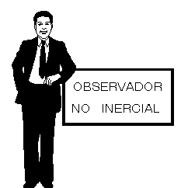
Si el vehículo lleva aceleración constante…
El observador no inercial analiza las fuerzas que actúan sobre la bola y no entiende por qué se mueve si la resultante es nula y además por qué lo hace acelerando, conclusión a la que llega midiendo espacios y tiempos empleados en recorrerlos. Para poner de acuerdo lo que ve con la ley de Newton ha de “inventar” una fuerza F_{i} a la que llama “fuerza de inercia” cuyo valor es el producto de la masa de la bola por su aceleración, que es la misma que la del camión:
¡OK!
¿?
R
Observador NO inercial
F_{i}
a = cte
P

Slide 42
Si el vehículo lleva aceleración constante…
El observador no inercial (la cámara) analiza las fuerzas que actúan sobre la bola y no entiende por qué se mueve si la resultante es nula y además por qué lo hace acelerando, conclusión a la que llega midiendo espacios y tiempos empleados en recorrerlos. Para poner de acuerdo lo que ve con la ley de Newton ha de “inventar” una fuerza F_{i} a la que llama “fuerza de inercia” cuyo valor es el producto de la masa de la bola por su aceleración, que es la misma que la del camión:
¡OK!
¿?
R
Observador
NO inercial
F_{i}
a = cte
P

Slide 43
“FUERZA CENTRÍFUGA”

Slide 44

Plataforma de un camión que trasporta una bola tomando una curva vista desde arriba…

Slide 45
Trayectoria seguida por la bola sobre la plataforma del camión vista desde arriba…

Slide 46
Trayectoria de la bola vista desde arriba…
¡OK!
v = cte
Para este observador la bola sobre el camión lleva un movimiento rectilíneo y uniforme.

Slide 47
Plataforma del camión que toma la curva vista desde arriba…
Camión tomando una curva
¡OK!
¿?
F_{i}
Para poner de acuerdo lo que ve con la ley de Newton ha de “inventar” una “fuerza de inercia” F_{i} a la que llama “fuerza centrífuga” cuyo valor es el producto de la masa de la bola por su aceleración que es la misma que la aceleración centrípeta que proporciona la trayectoria curva del camión:
El observador no inercial no entiende por qué la bola se mueve “de repente” (al tomar la curva el camión) ni por qué lo hace acelerando, conclusión a la que llega midiendo espacios y tiempos empleados en recorrerlos.

Slide 48
Plataforma del camión que toma la curva vista desde arriba…
¡OK!
¿?
F_{i}
El observador no inercial (la cámara) no entiende por qué la bola se mueve “de repente” (al tomar la curva el camión) ni por qué lo hace acelerando, conclusión a la que llega midiendo espacios y tiempos empleados en recorrerlos.
Para poner de acuerdo lo que ve con la ley de Newton ha de “inventar” una “fuerza de inercia” F_{i} a la que llama “fuerza centrífuga” cuyo valor es el producto de la masa de la bola por su aceleración que es la misma que la aceleración centrípeta que proporciona la trayectoria curva del camión:

Slide 49
Fuerza y movimiento:
La interpretación de los estudiantes.
Autor: Sebastia, J.M.
Enseñanza de las Ciencias, (2), 161-169. (1984).

Slide 50
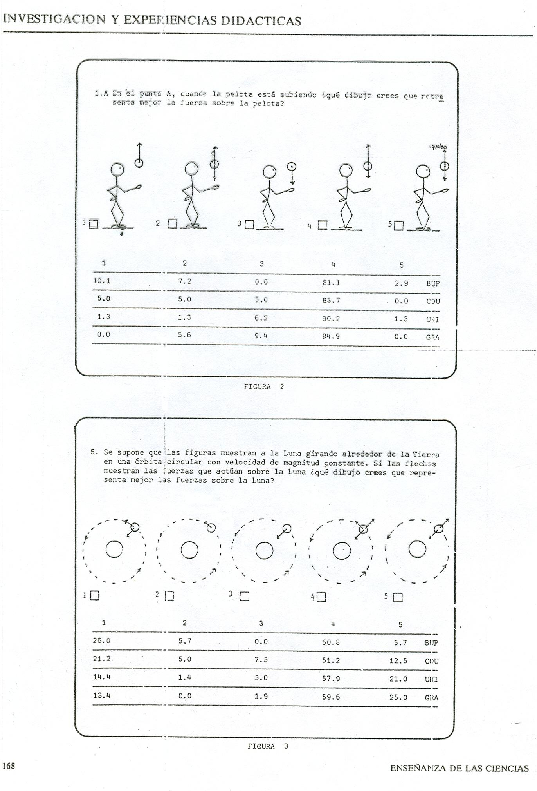

Slide 52
Al trabajo de Sebastia J.M. con los alumnos de BUP, COU, UNIVERSITARIOS y GRADUADOS, le hemos añadido los resultados obtenidos con alumnos de la asignatura optativa “Didáctica de la Física” (Dª Fª) de la Licenciatura en Química de la Universidad de Alicante
La pelota de la figura está subiendo. ¿Qué dibujo representa correctamente las fuerzas que actúan sobre ella?
BUP | 10.1 | 7.2 | 0.0 | 81.1 | 2.9
COU | 5.0 | 5.0 | 5.0 | 83.7 | 0.0
UNIV | 1.3 | 1.3 | 6.2 | 90.2 | 1.3
GRAD | 0.0 | 5.6 | 9.4 | 84.9 | 0.0
DªFª | 0.0 | 5.0 | 9.0 | 83.0 | 3,0
1
2
3
4
5

Slide 53
Las figuras muestran a la Luna girando en torno a la Tierra con velocidad de magnitud constante. ¿Qué dibujo representa correctamente la(s) fuerza(s) que actúa(n) sobre la Luna?
BUP | 26.0 | 5.7 | 0.0 | 60.8 | 5.7
COU | 21.2 | 5.0 | 7.5 | 51.2 | 12.5
UNIV | 14.4 | 1.4 | 5.0 | 57.9 | 21.0
GRAD | 13.4 | 0.0 | 1.9 | 59.6 | 25.0
DªFª | 36.0 | 0.0 | 18.0 | 27.0 | 19.0
1
2
3
4
5
T
T
T
T
T

Slide 54
CONSIDERACIONES ACERCA DE LAS FUERZAS.
Preconcepciones de los alumnos.
Mi Decálogo

Slide 55
“La fuerza que pone en movimiento a los cuerpos queda “pegada” a ellos acompañándoles en su movimiento”.
¡¡Falso!! (Concepción errónea de los alumnos).
F
La fuerza aplicada por la mano deja de actuar sobre el cuerpo en el momento que deja de haber contacto con ella.
P

Slide 56
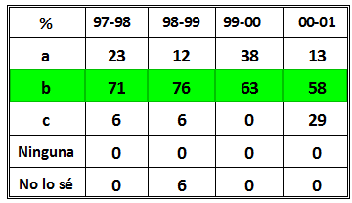
Resultados de la encuesta presentada a los alumnos de 3º curso de la asignatura Didáctica de la Física de la Licenciatura en Química de la Universidad de Alicante en los cursos 1997-98 a 2000-01
Desde el punto O se ha lanzado un cuerpo verticalmente hacia arriba. ¿En cuál de las gráficas siguientes están representadas correctamente las fuerzas que actúan sobre él?
(No considerar la resistencia del aire).
a
c
b
O
O
O

Slide 57
“Si no hay fuerza no hay movimiento”.
¡¡Falso!! (Concepción errónea de los alumnos).
Ejemplos:
a. En el descenso de un cuerpo en el aire, la fuerza de resistencia R que ejerce el aire al avance del cuerpo aumenta con su velocidad y llega un momento en que esta fuerza iguala a la fuerza peso P dando lugar a una resultante nula. A partir de ese momento el cuerpo se mueve con velocidad constante: no hay fuerza pero sí movimiento.
R
P = R
ΣF = 0 = ma
a = 0 v = cte
P

Slide 58
Si en un momento determinado la velocidad de un cuerpo es nula es porque no actúa ninguna fuerza sobre él o la resultante de las que actúan es nula.
¡¡Falso!! (Concepción errónea de los alumnos).
Ejemplos:
a. En las dos posiciones extremas ocupadas por el cuerpo en el péndulo simple, la velocidad es nula y sin embargo la resultante de las fuerzas que actúan sobre él es distinta de cero.

Slide 59
Si en un momento determinado la velocidad de un cuerpo es nula es porque no actúa ninguna fuerza sobre él o la resultante de las que actúan es nula.
¡¡Falso!! (Concepción errónea de los alumnos).
Ejemplos:
a. En las dos posiciones extremas ocupadas por el cuerpo en el péndulo simple, la velocidad es nula y sin embargo la resultante de las fuerzas que actúan sobre él es distinta de cero.
T
V = 0
V = 0
∑F ≠ 0
P

Slide 60
b. Cuando un cuerpo lanzado verticalmente hacia arriba alcanza el punto mas alto de su trayectoria se para, su velocidad es nula, pero sigue estando sometido a la fuerza de atracción gravitatoria, a su peso P.
V = 0
ΣF = P ≠ 0
F
P

Slide 61
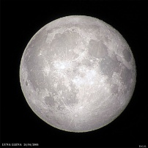
“Un cuerpo se mueve siempre en la misma dirección y sentido de la fuerza o de la resultante de las fuerzas que actúan sobre él”.
¡¡Falso!! (Concepción errónea de los alumnos).
Ejemplos:
a. Para que un cuerpo esté animado de un movimiento circular uniforme es preciso que sobre él actúe una fuerza centrípeta o que tenga ese carácter la resultante de todas las que se ejercen sobre él.
Un ejemplo típico es el movimiento de la Luna en torno a la Tierra. El vector velocidad V y el vector fuerza F son perpendiculares en todo momento.
v
F

Slide 62
b. En el péndulo simple…
T
T
T
A
ΣF_{C}
ΣF_{B}
W_{N}
ΣF_{A}
v
B
W_{T}
C
v
W
v
W
W
La dirección del movimiento, definida en cada momento por el vector velocidad V tangente, únicamente coincide con la dirección y sentido de la fuerza resultante ΣF en las posiciones extremas (A) del péndulo.

Slide 63
“La fuerza de acción y la de reacción se anulan entre sí porque son iguales y de sentido contrario”.
¡¡Falso!! (Concepción errónea de los alumnos).
Acción: el cuerpo A ejerce una fuerza sobre el B.
Reacción: el cuerpo B ejerce una fuerza igual y de sentido contrario sobre el A.
Estas fuerzas no pueden anularse porque ¡¡¡están aplicadas a cuerpos distintos!!! y, lo que “le ocurre” a un cuerpo depende exclusivamente de las fuerzas que actúan sobre él, no de lo que “les ocurre a sus vecinos”.
Si las fuerzas de acción se anularan con las de reacción, entre otras muchas cosas no podríamos andar ni nadar, los pájaros no podrían volar…

Slide 64
6. ¿Fuerza centrífuga?
¡¡Falso!! (Concepción errónea de los alumnos).
Un error que con mucha frecuencia cometen los alumnos al estudiar el movimiento circular uniforme es considerar que sobre el cuerpo actúa la “fuerza centrífuga” anulando a la fuerza central, ya sea ésta gravitatoria, electrostática,…, lo que, según su interpretación, permite al cuerpo mantener su movimiento circular.
Si así fuera, en el caso de la Luna en su movimiento alrededor del Sol, la resultante de ambas fuerzas sería nula y, en consecuencia, la Luna estaría animada de un movimiento rectilíneo y uniforme:
L
INTERPRETACIÓN CORRECTA:
Para que un cuerpo esté animado de un movimiento circular uniforme, la resultante de todas las fuerzas que actúan sobre él ha de tener carácter centrípeto.
L
T
T
¡¡ NO !!
¡¡ SÍ !!

Slide 65
7. La acción continuada de una fuerza produce un movimiento rectilíneo y uniforme.
¡¡Falso!! (Concepción errónea de los alumnos).
Según la ley de Newton: F = m.a
Si F = constante
a = constante.
Movimiento uniformemente acelerado.
v = NO CONSTANTE.

Slide 66
ALGUNAS SUGERENCIAS IMPORTANTES
8. Se ha de evitar que los alumnos “inventen” las fuerzas que actúan sobre los cuerpos. Los alumnos tienen que identificar el origen de las fuerzas que proponen al interpretar una situación, quién las ejerce,…
Ejemplo: si al estudiar el movimiento circular uniforme de la Luna alrededor de la Tierra, del electrón alrededor del núcleo en el átomo de hidrógeno, del péndulo cónico,…, el alumno “inventa” la fuerza centrífuga, tendrá que justificar quién ejerce esa fuerza, pero no lo tendrá fácil porque tal fuerza tiene un carácter virtual sin existencia real.
Lo que llamamos “fuerza centrífuga” es un recurso matemático que ha de utilizar un observador no inercial para estudiar el movimiento circular uniforme en el marco de las leyes de Newton.
9. Las fuerzas en la naturaleza aparecen de 2 en 2.
Puesto que las fuerzas no surgen de la nada sino que las ejerce alguien sobre alguien, en virtud del principio de acción y reacción las fuerzas en la naturaleza aparecen siempre de 2 en 2.

Slide 67
¡¡ No se pueden sumar magnitudes vectoriales distintas !!
Los alumnos tienen tendencia a sumar vectores sea cual sea su naturaleza. Por ejemplo:
v
¿?
F
De la misma forma que no se pueden sumar magnitudes escalares diferentes, como tiempos (segundos) y masas (gramos), tampoco se pueden sumar magnitudes vectoriales diferentes como velocidades V con fuerzas F, lo cual es un error que con mucha frecuencia cometen los alumnos.

Slide 68
FIN DE MI DECÁLOGO

Slide 69
De todos los factores que influyen en el aprendizaje, el más importante consiste en lo que el alumno ya sabe. Averígüese esto y enséñese en consecuencia.
(Ausubel)
Es más fácil desintegrar un átomo que un pre-concepto.
(Albert Einstein)

Slide 70
Julio V. Santos Benito jsb@ua.es
Departamento de Física Aplicada Universidad de Alicante

Slide 71
F I N

